Slide 1
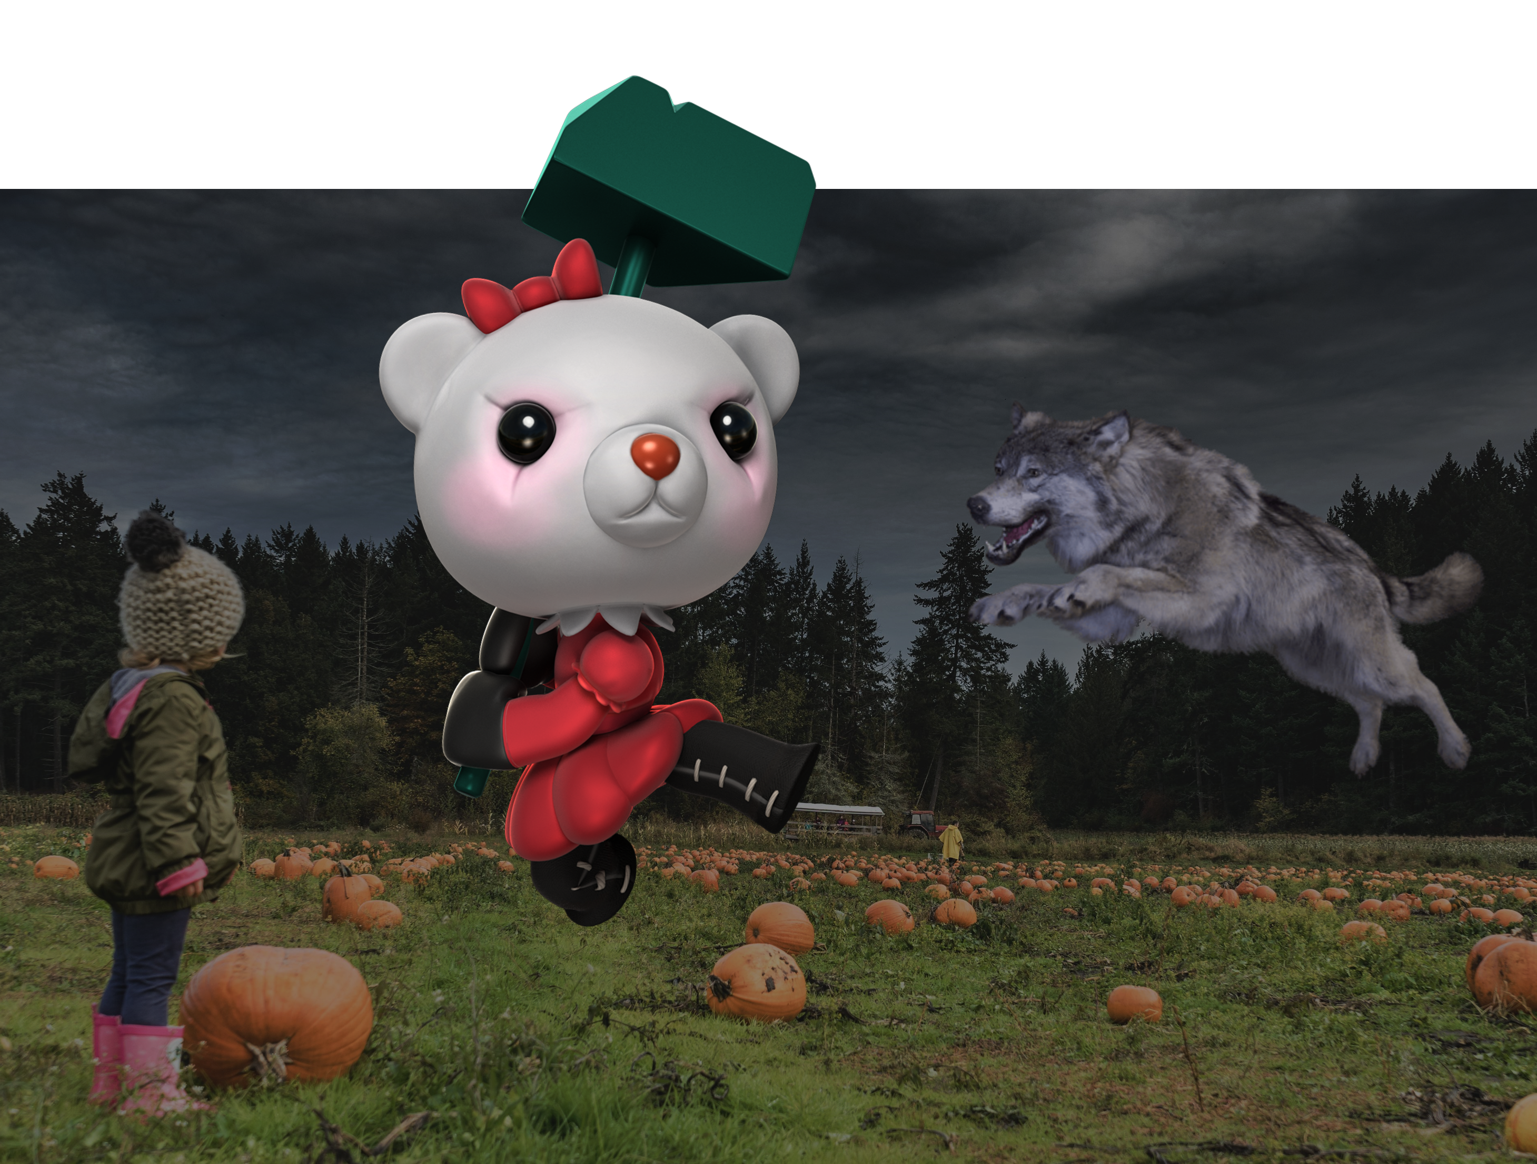
인영
철학과 201821688 김요셉
Notes:
안녕하십니까?
단편소설 '인영'의 발표를 맡게 된 철학과 김요셉이라고 합니다.
발표를 시작하도록 하겠습니다.
(페이지 전환)

Slide 2
발표순서
각 씬 별 구현 내용
구현에 있어 어려웠던 부분
보충할 부분

Slide 3
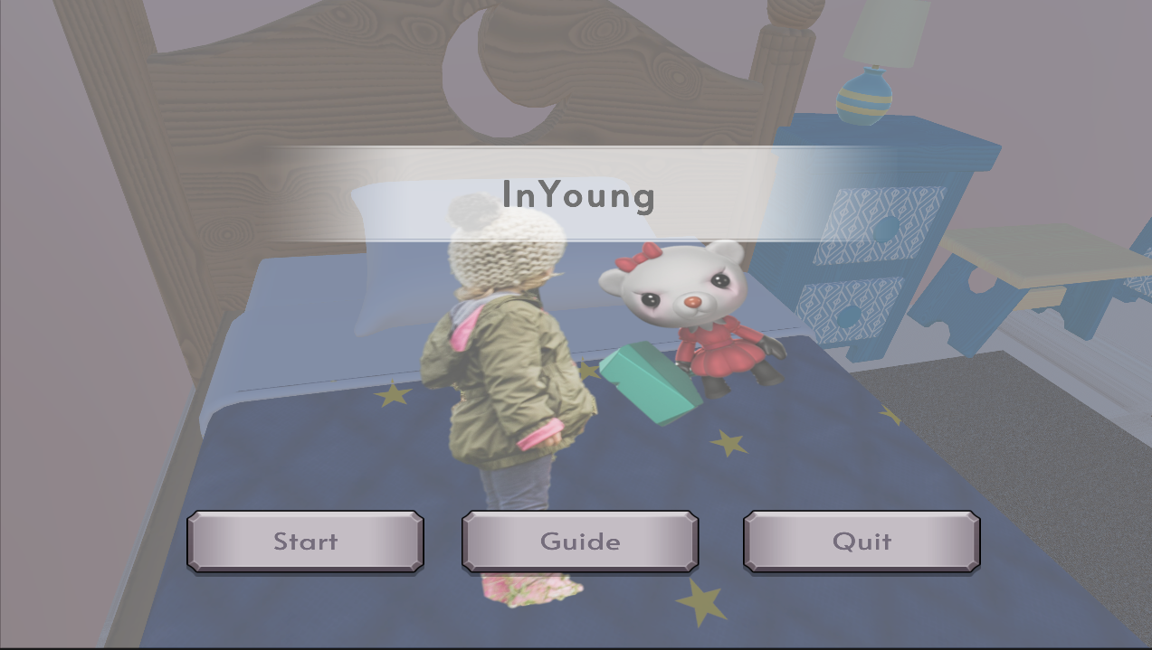
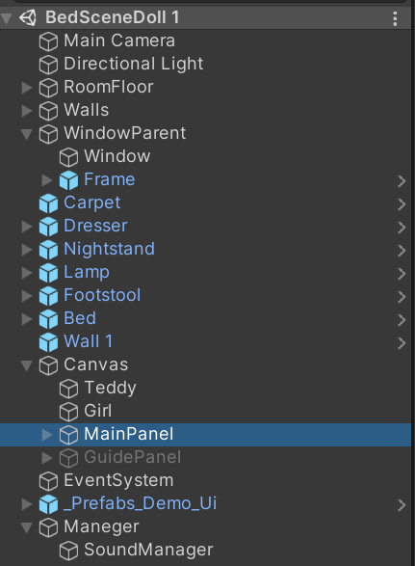

Slide 4
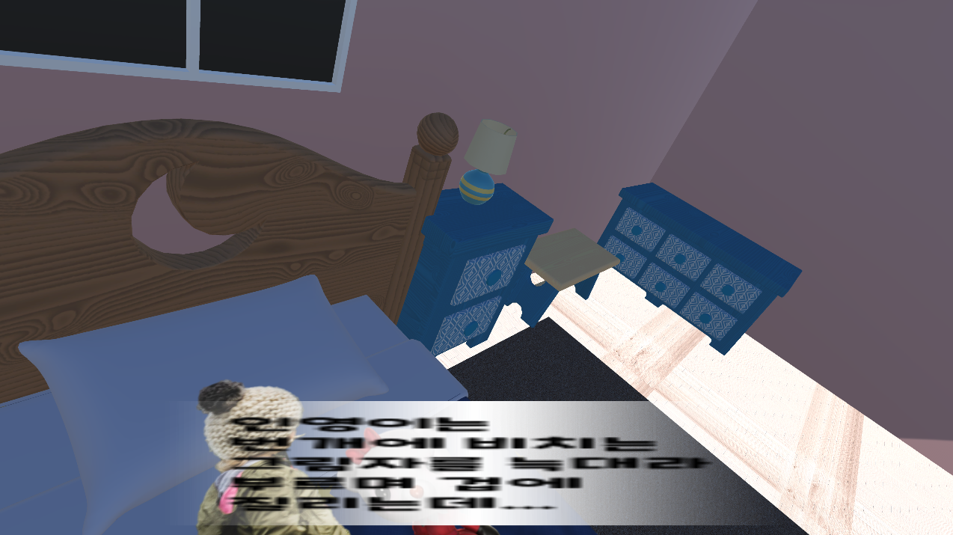
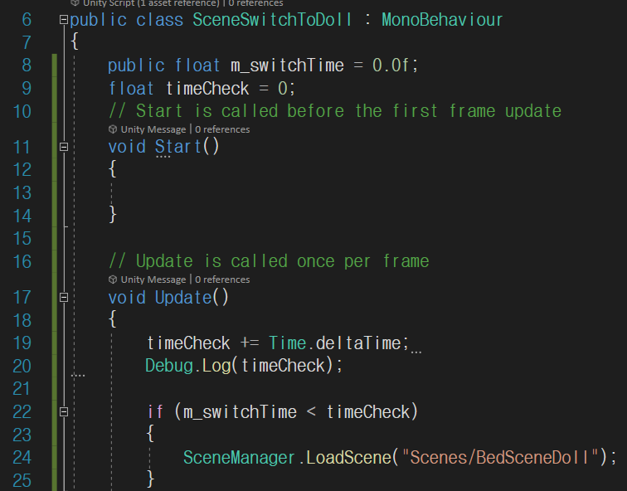
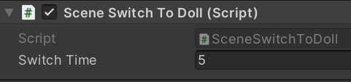

Slide 5
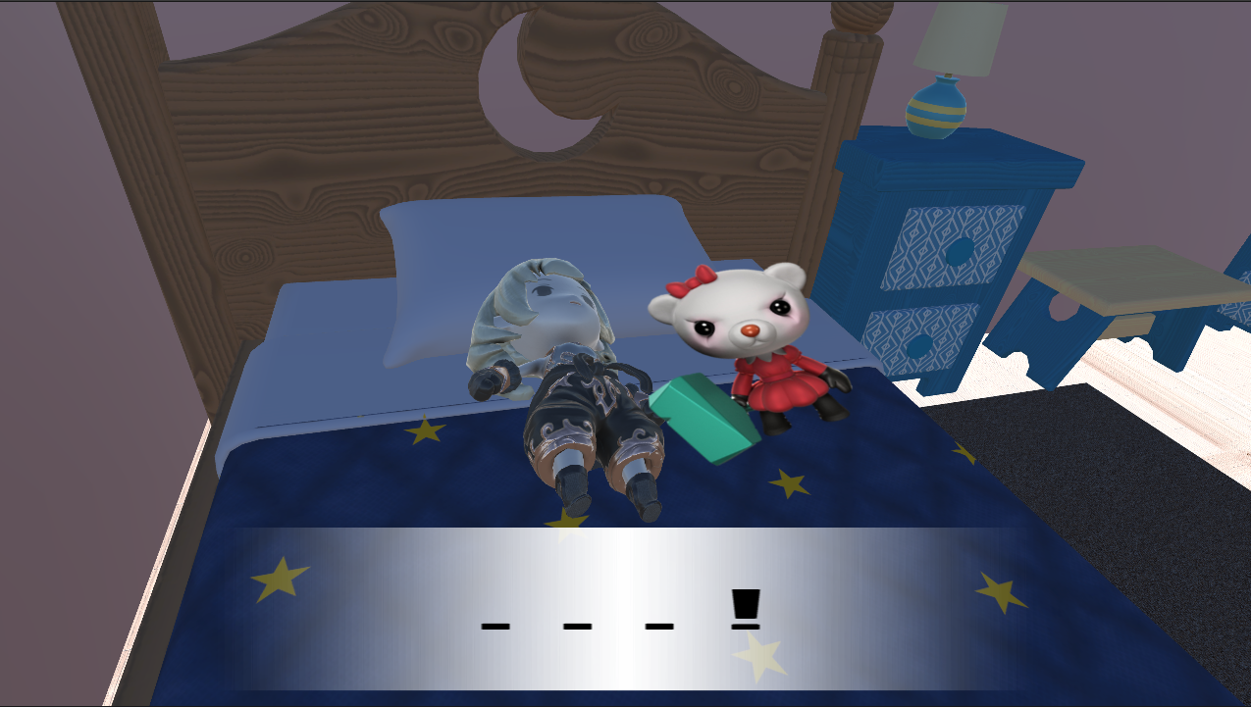
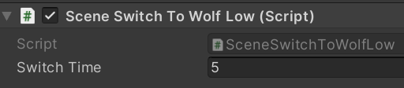

Slide 6
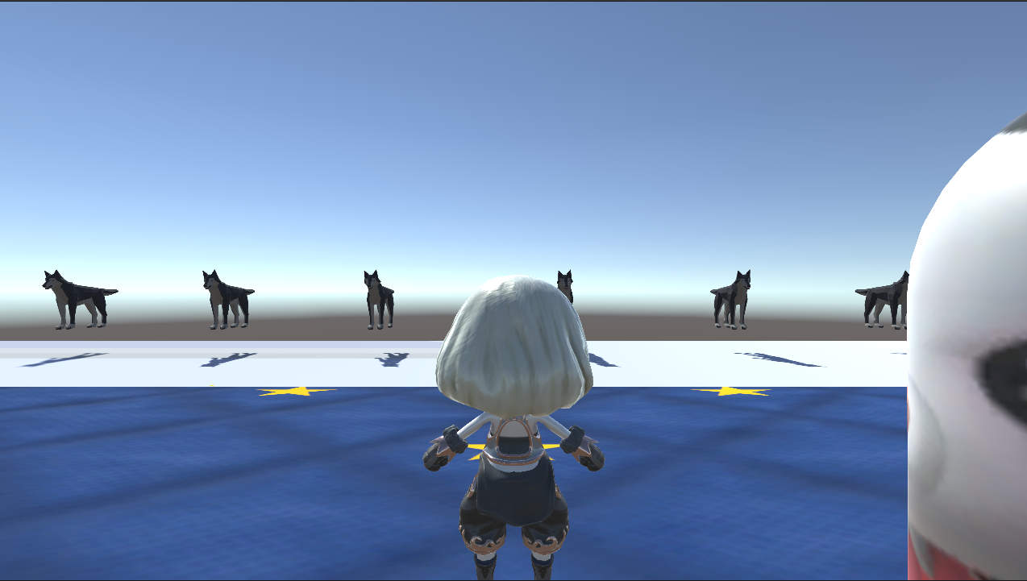
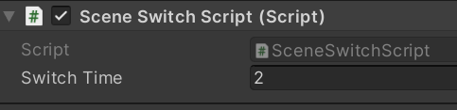
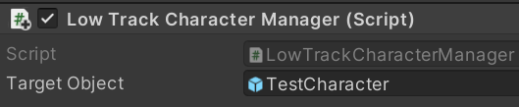

Slide 7
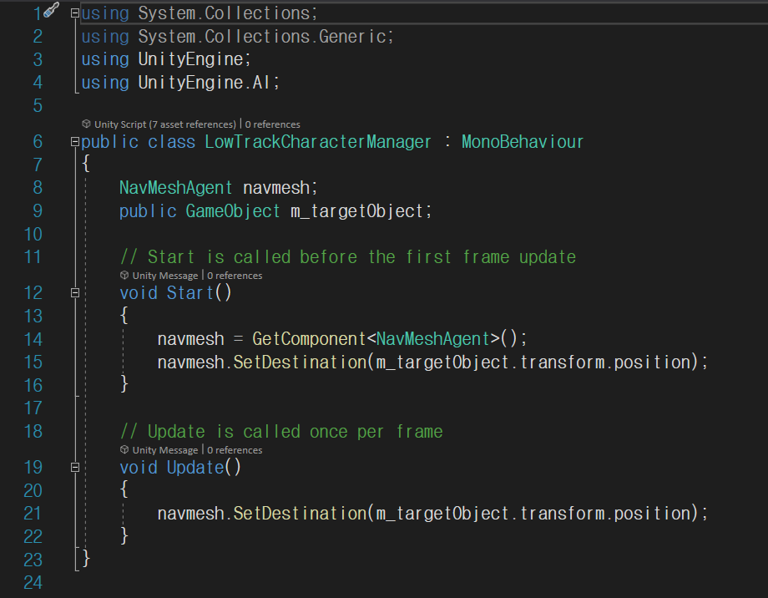

Slide 8
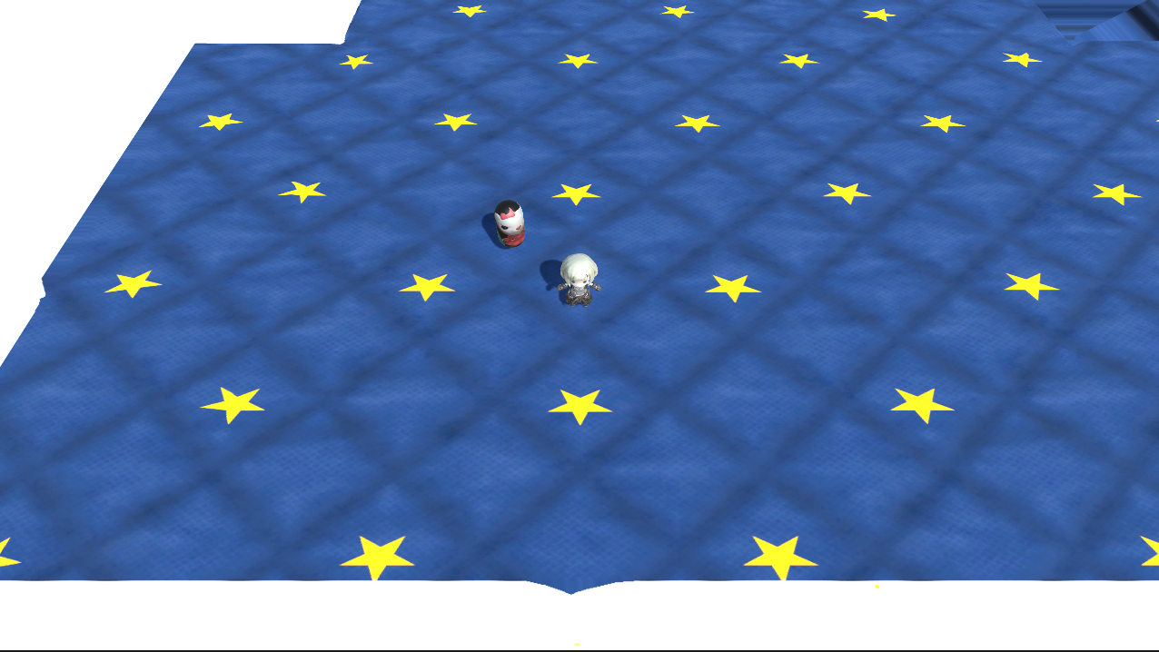

Slide 9
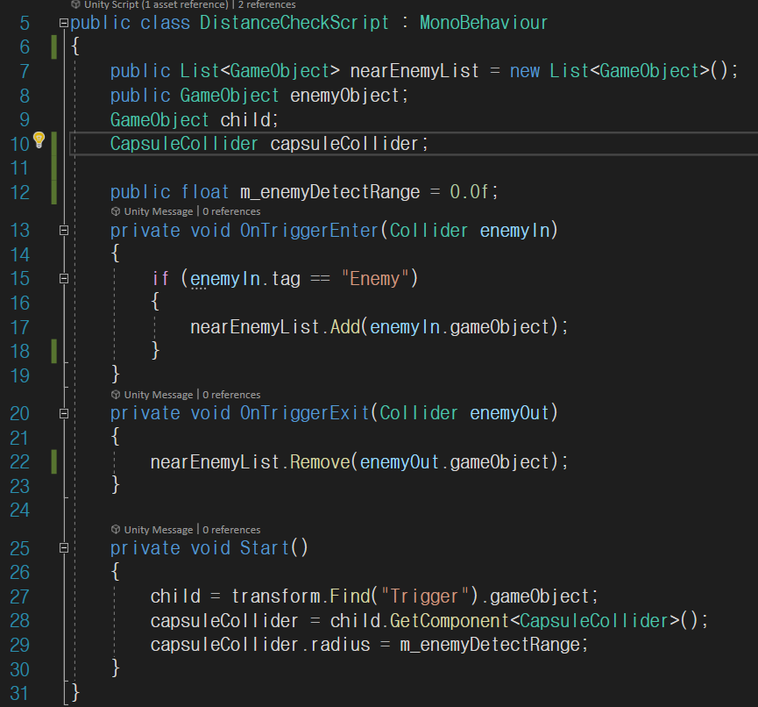
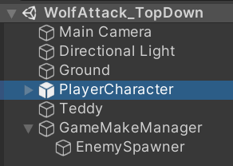
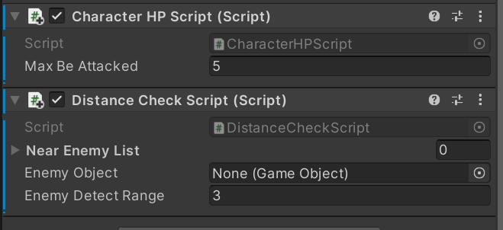

Slide 10
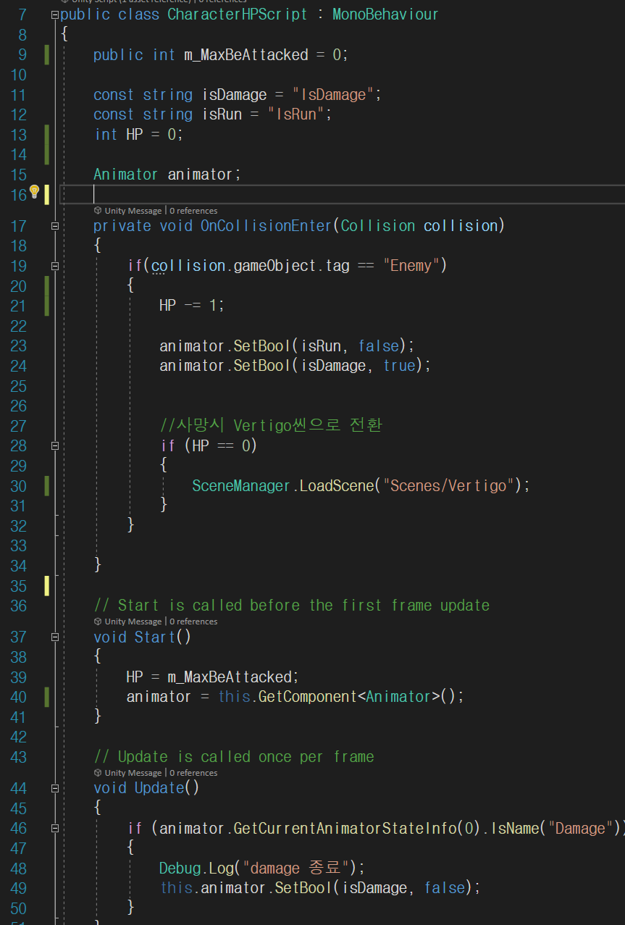

Slide 11
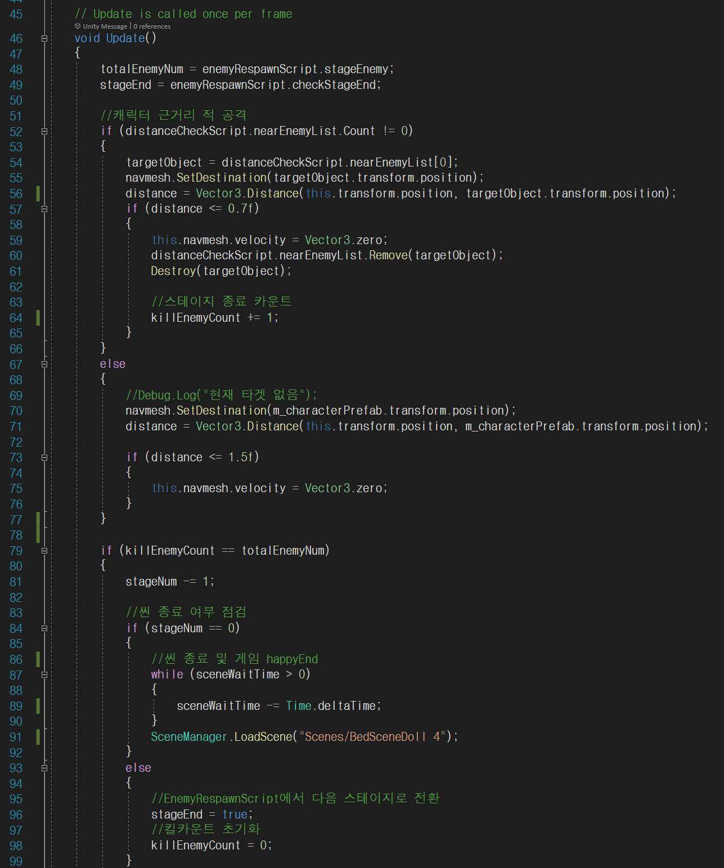
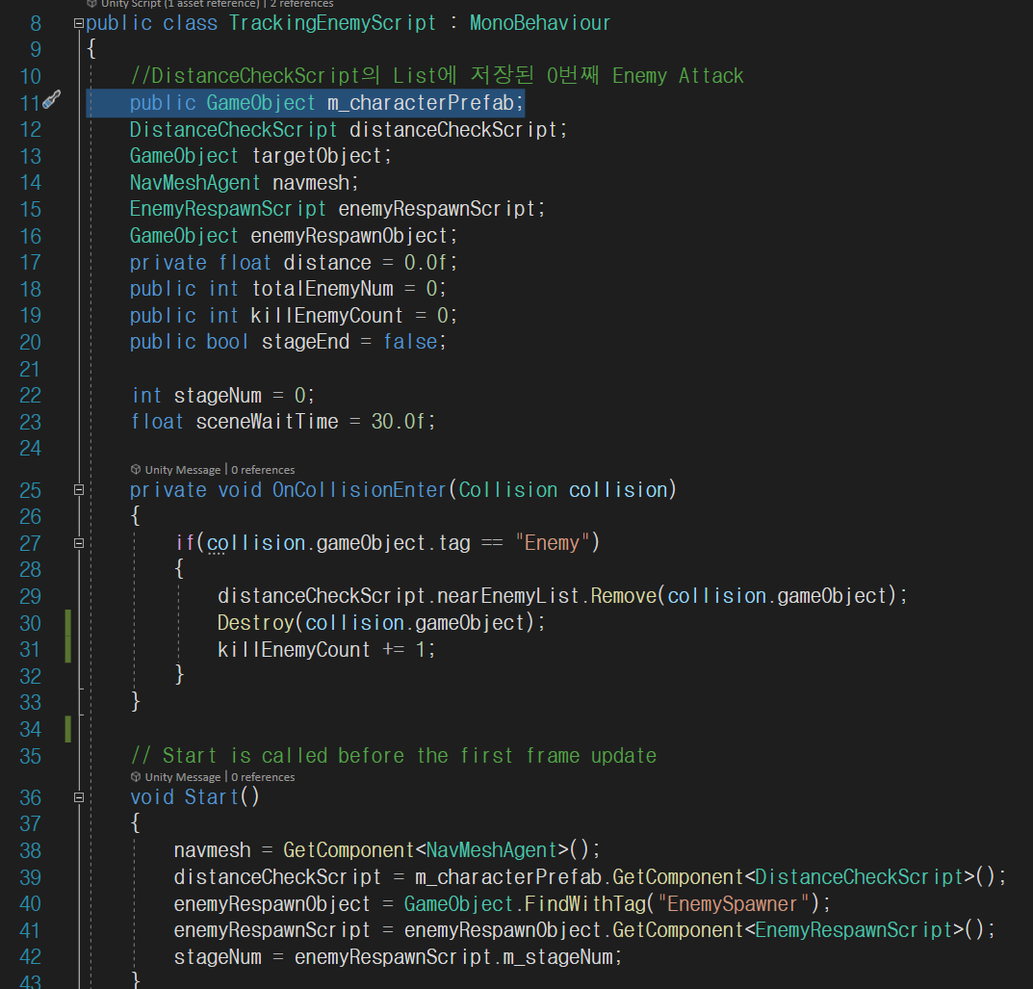
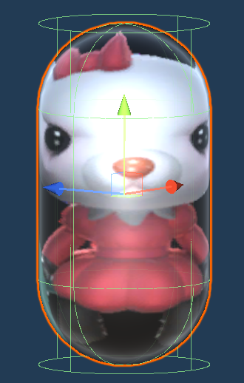
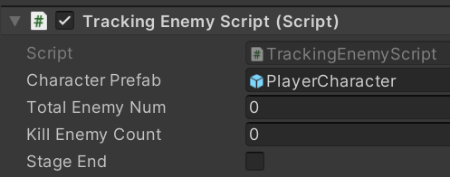

Slide 12
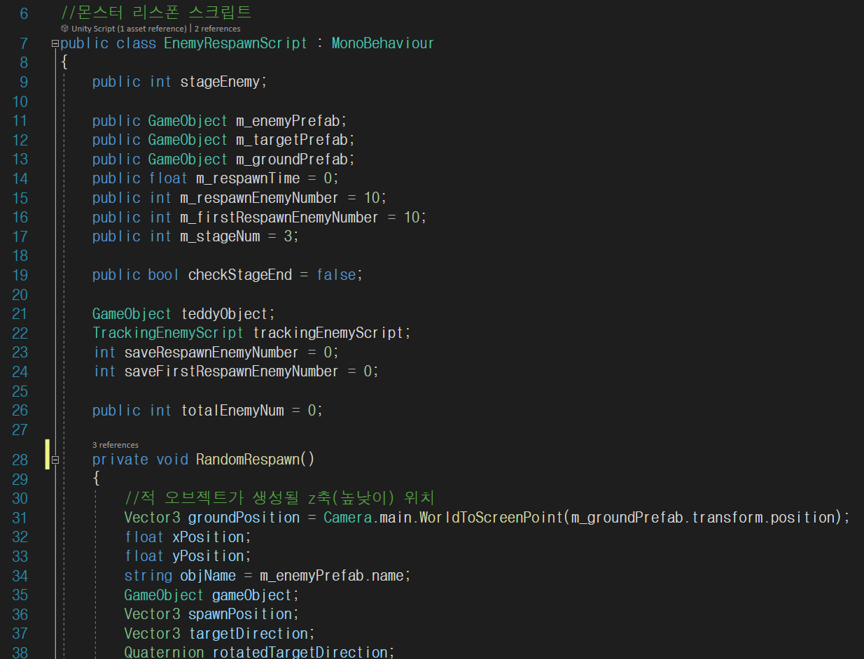
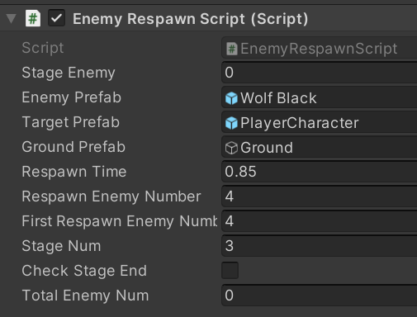

Slide 13
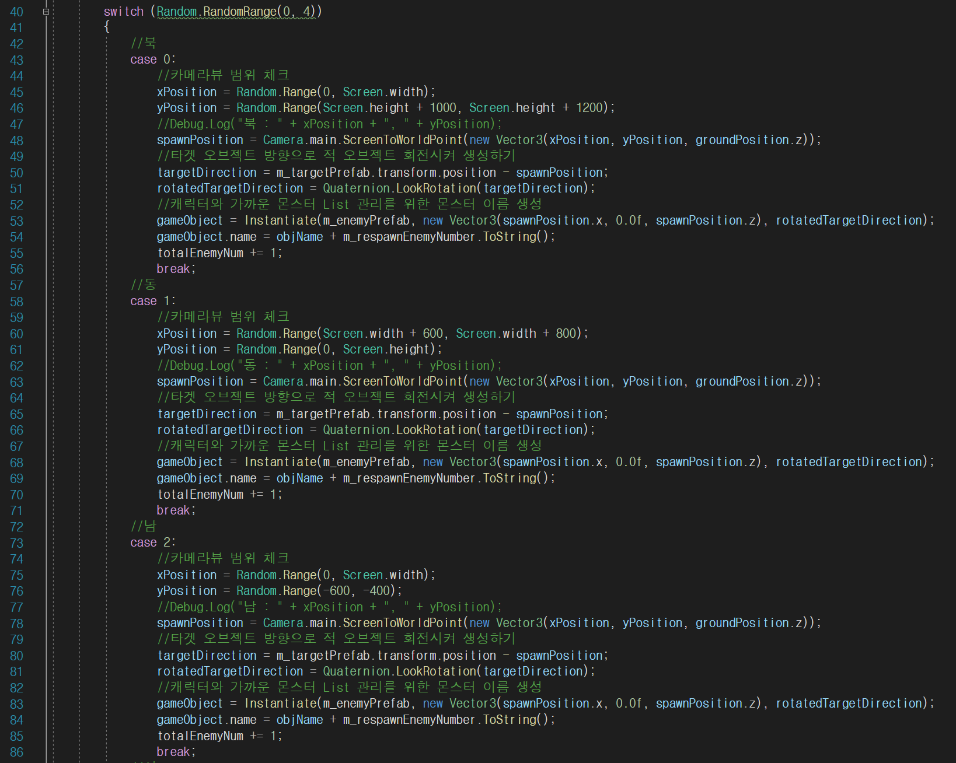

Slide 14
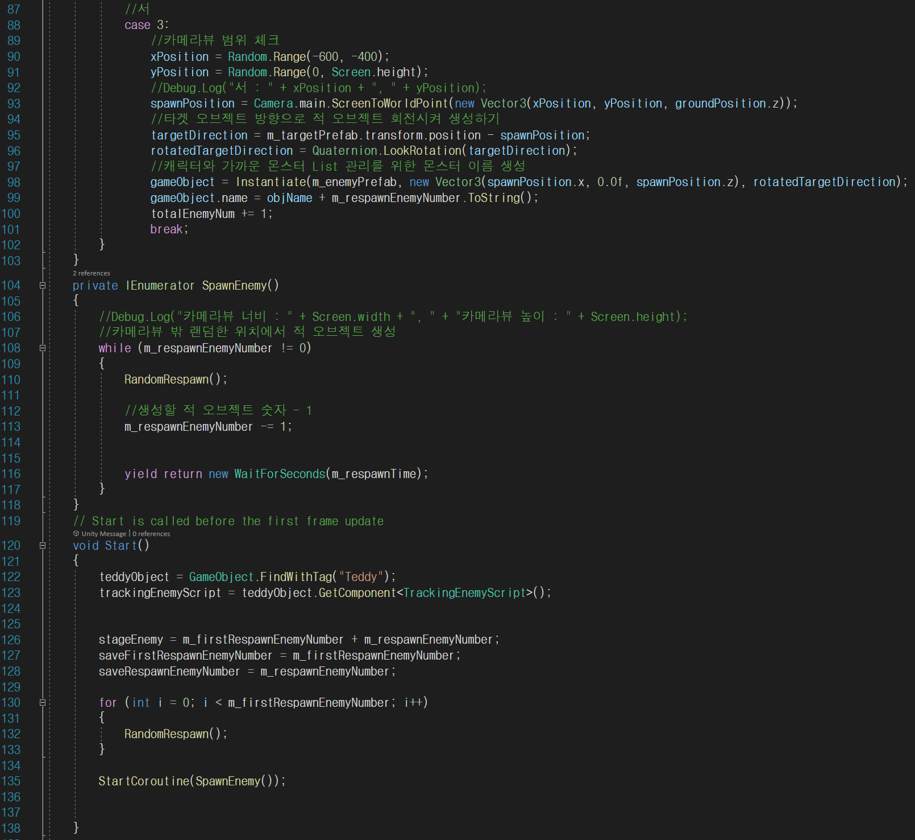

Slide 15
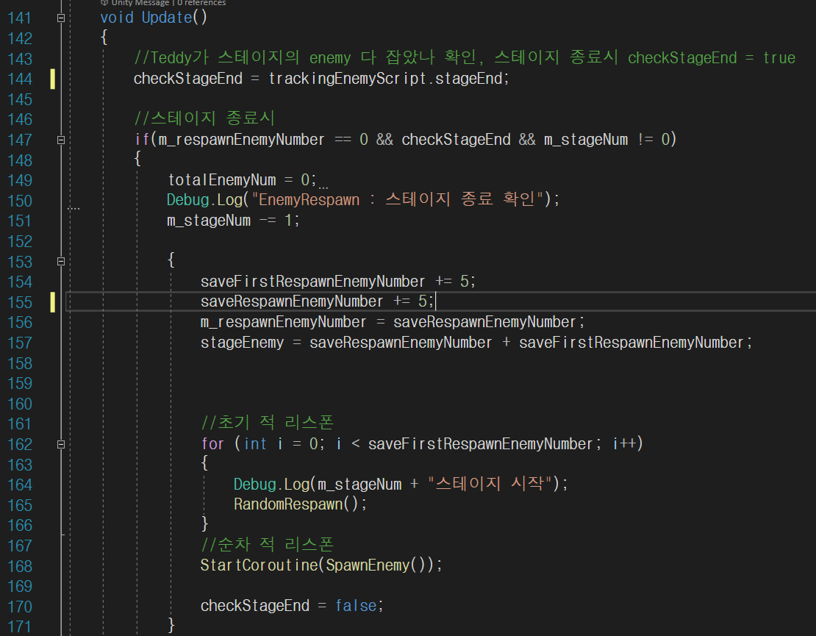

Slide 16
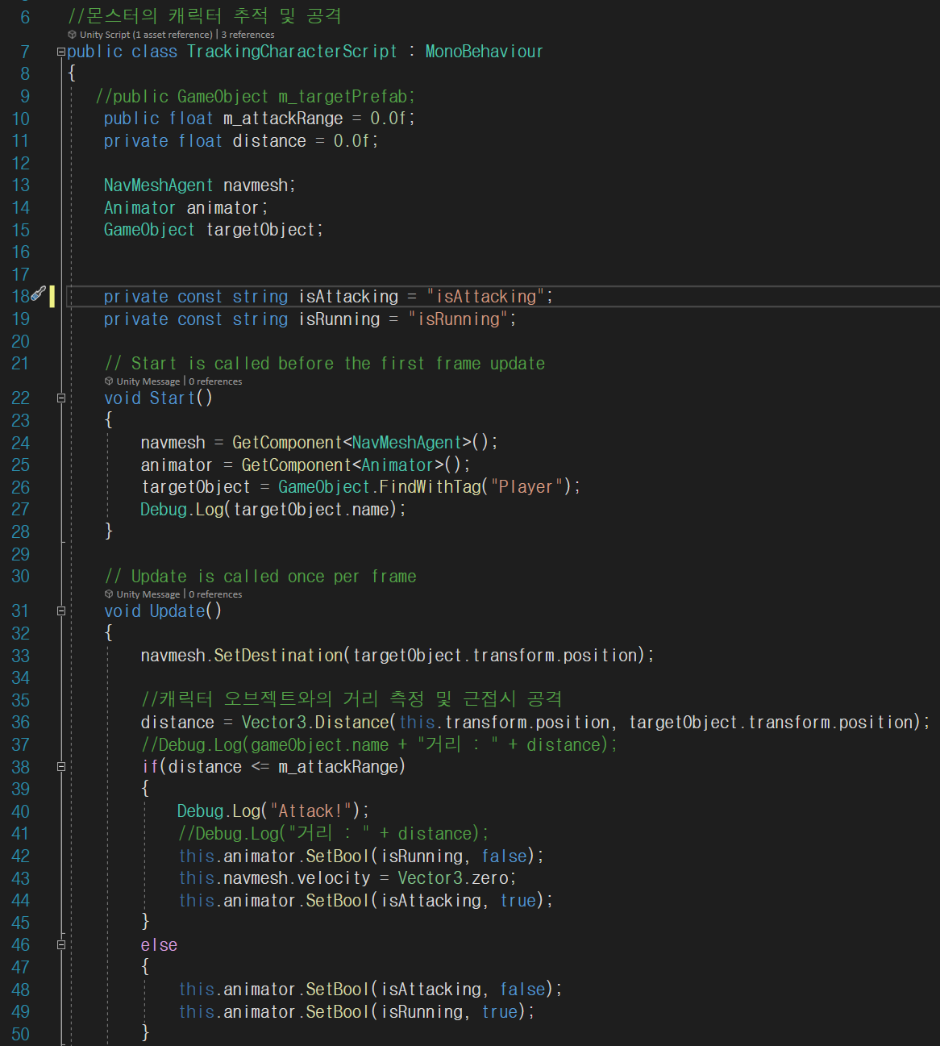
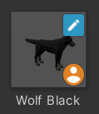
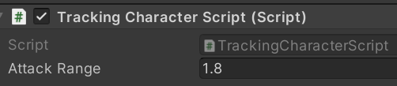

Slide 17
회피에 실패한 경우

Slide 18
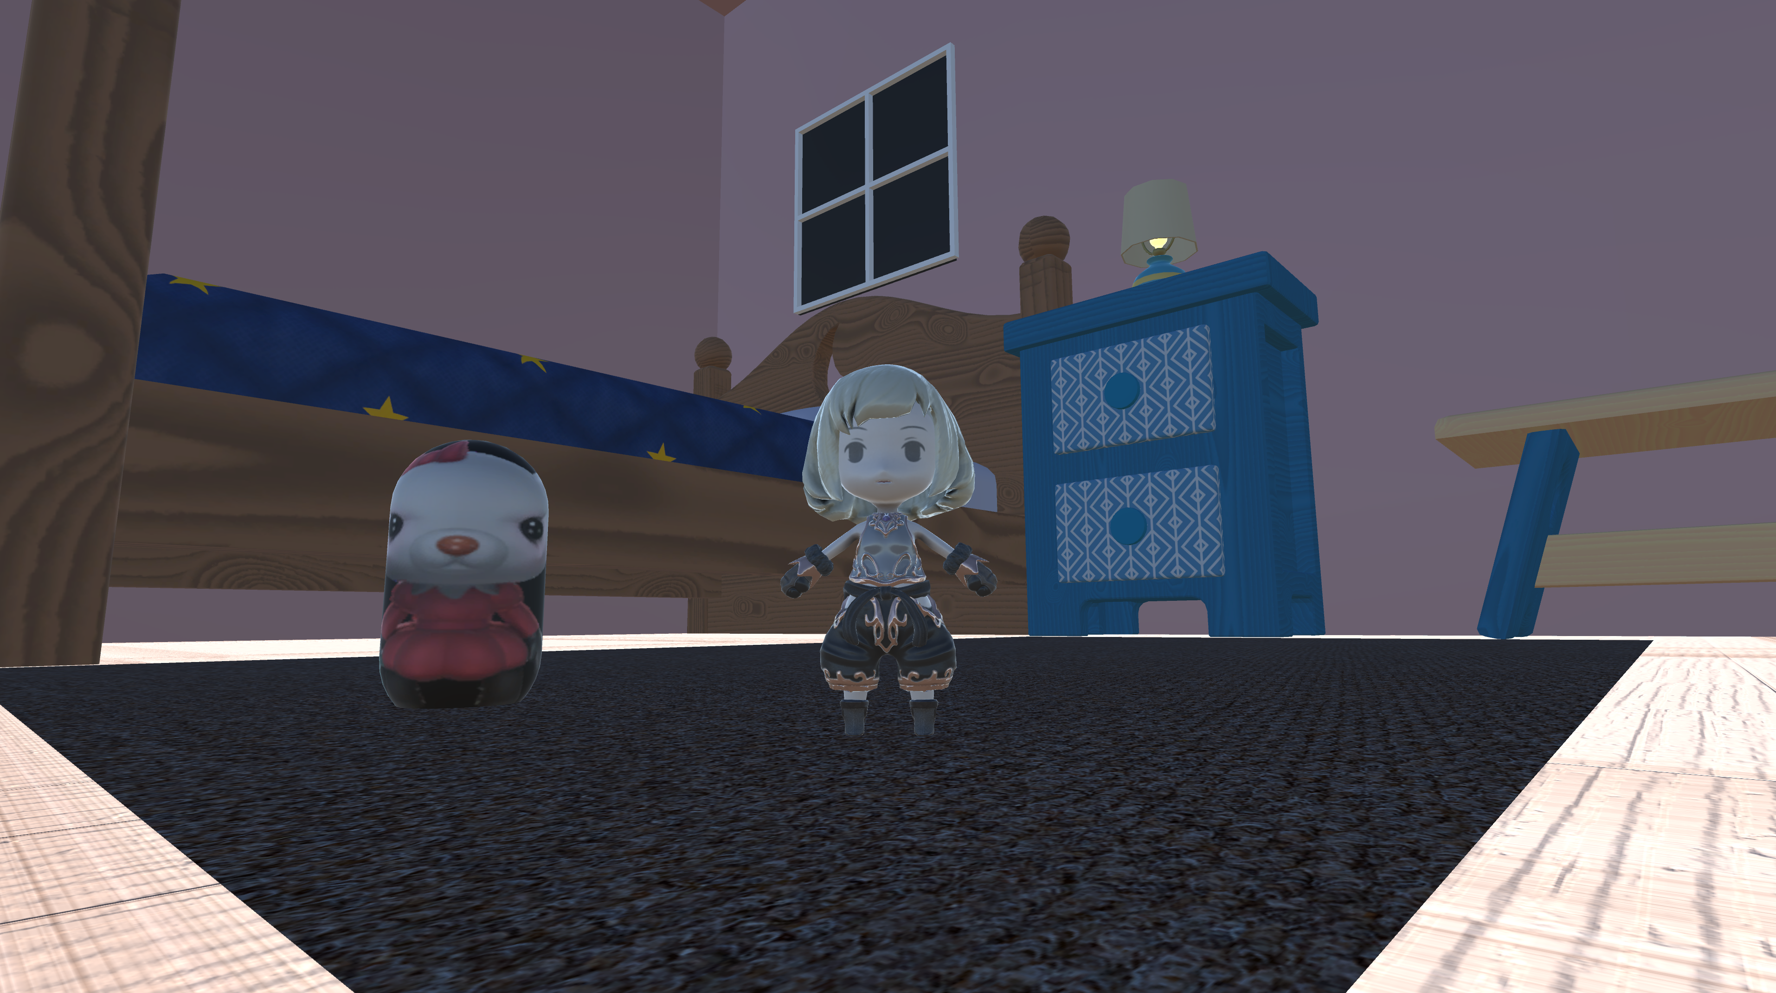

Notes:
(자동 사운드 듣기)
고생 끝에 벽에서 나온 인영이와 곰돌이는 엄마아빠가 싸우는 소리를 듣습니다.
자신을 두고 다투는 엄마아빠의 목소리에 인영이는 큰 충격을 받습니다.
(페이지 전환)

Slide 19
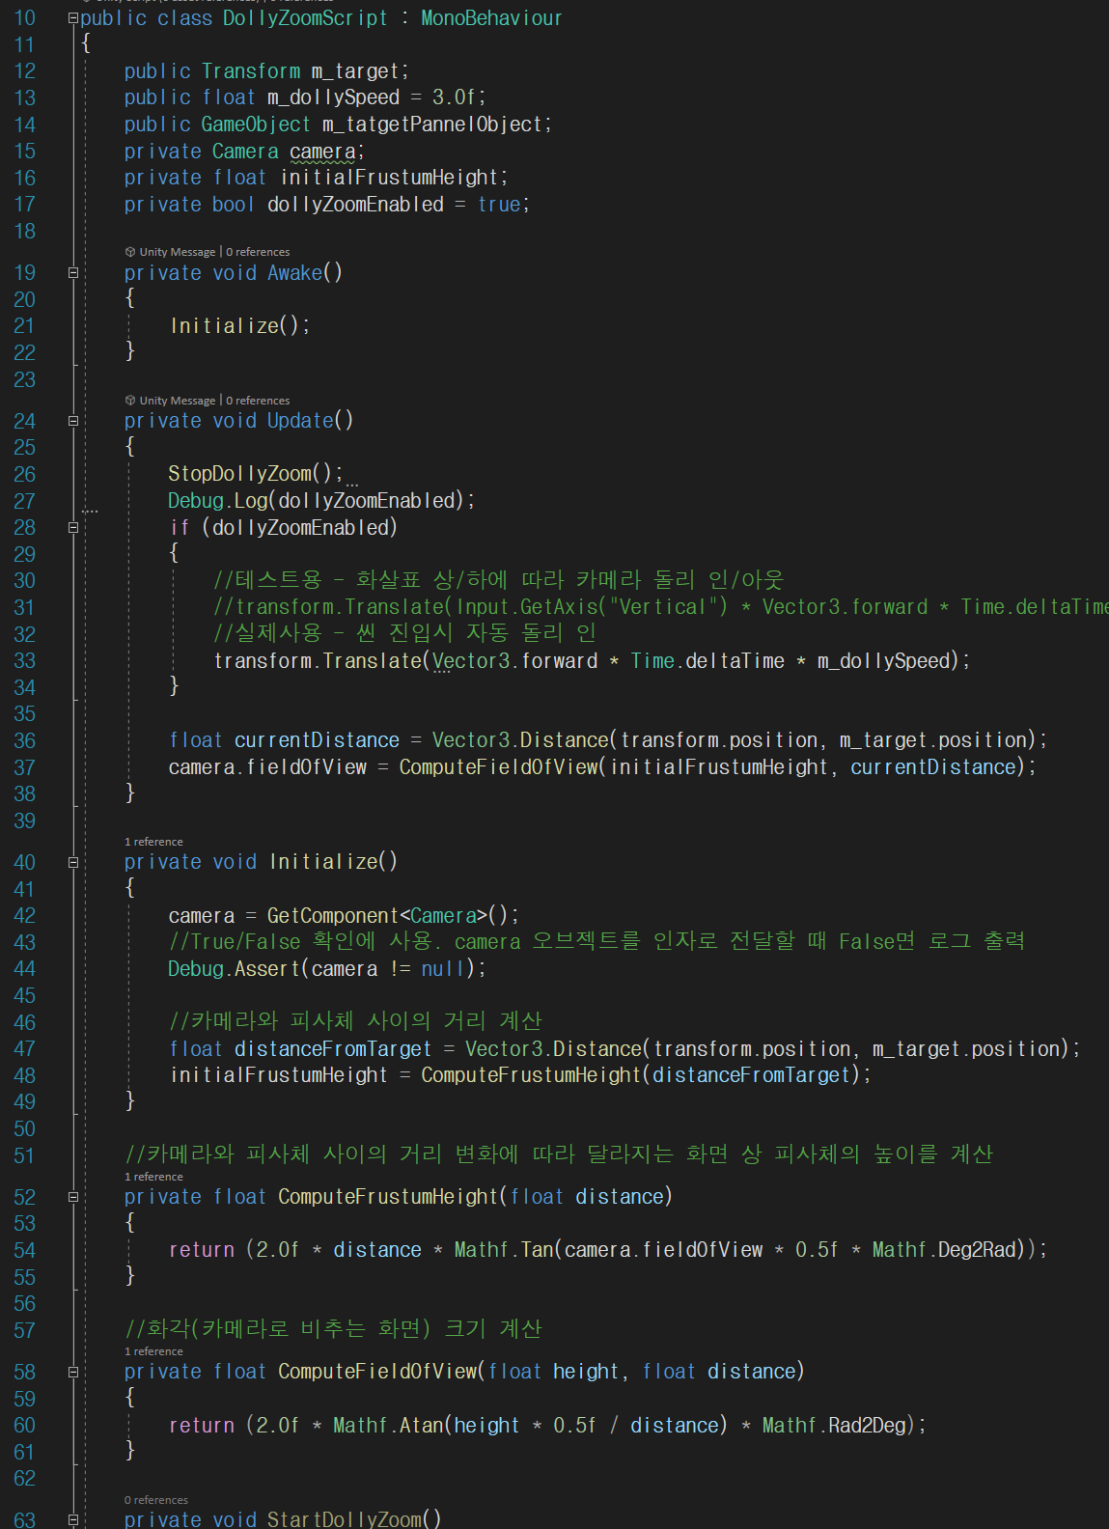
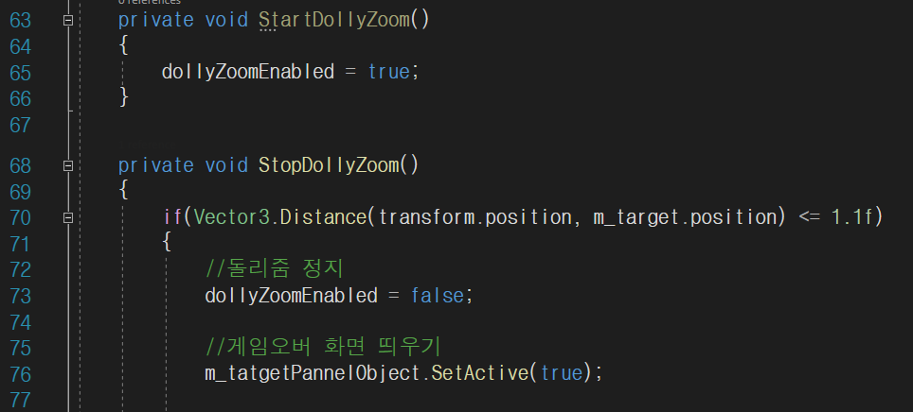

Slide 20
성공한 경우

Slide 21
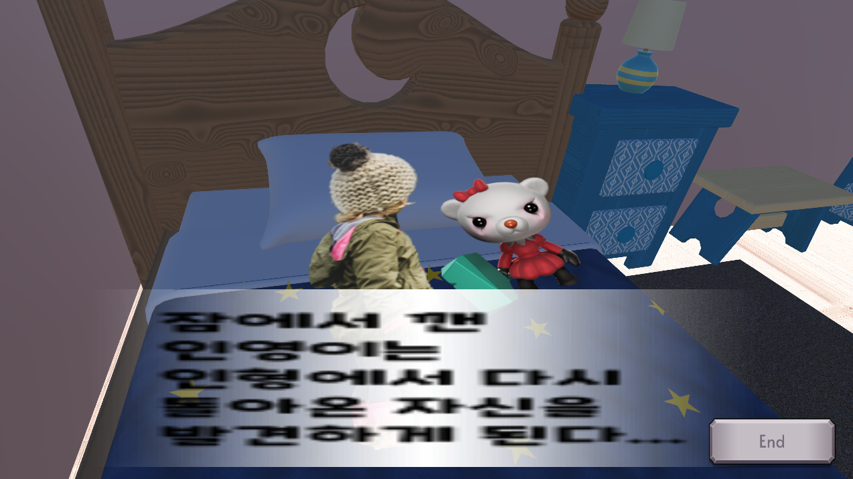

Slide 22
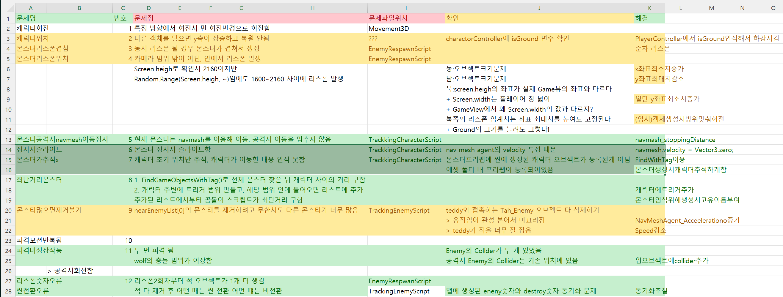
어려웠던 부분들

Slide 23
어려웠던 부분들
해상도에 따라 몬스터 리스폰 위치 변하도록 하는 문제
난이도 조절 문제
곰돌이의 몬스터 공격 우선순위 설정 문제
몬스터의 숫자가 과다할 경우 공격 우선순위 몬스터를 공격 못하는 문제

Slide 24
보완할 부분들
추가 스토리 및 플레이 방식들
보다 자연스러운 모션
몬스터 생성시 오브젝트 풀링 등을 이용하는 최적화

Slide 25
감사합니다
Notes:
지금까지 단편소설 인영의 발표였습니다.
감사합니다.

